Slide 1
ARQUITECTURA DE COMPUTADORAS II
WALTER ZANINETTI : 7512874@ucc.edu.ar
BIBLIOGRAFÍA
STALLINGS, William. Organización y arquitectura de computadores. Pearson-Prentice Hall, 2006.

Slide 2
ESTRUCTURA DEL COMPUTADOR

Slide 3
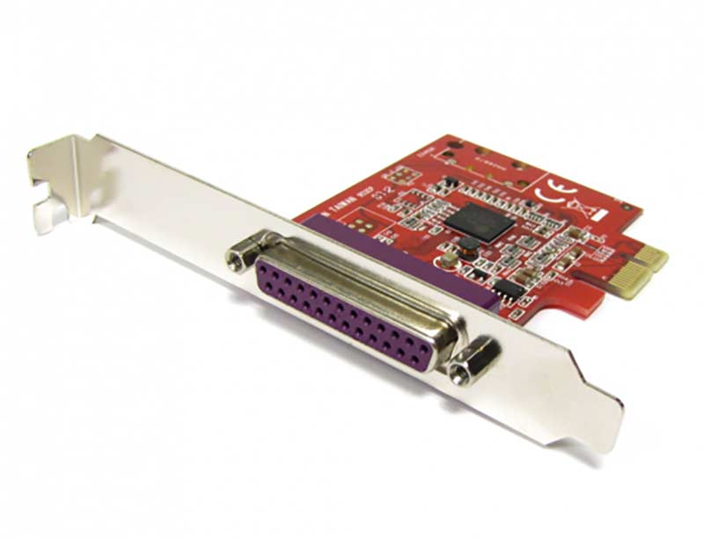
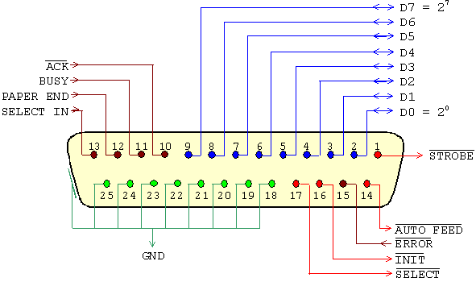
CONECTOR DB-25
PUERTO PARALELO PCI EXPRESS

Slide 4
DATOS : 8 bits (salida)
PUERTO PARALELO ESTANDAR (SPP) →
REGISTROS
ESTADO: 5 bits (entrada)
CONTROL: 4 bits (salida)
Impresoras Centronics
PUERTO PARALELO EPP (ENHANCED PARALLEL PORT) → 8 REGISTROS
Unidades de almacenamiento externo - Scaners
PUERTO PARALELO ECP (EXTENDED CAPABILITY PORT) → 6 REGISTROS (DMA)
Impresoras de alto rendimiento
PUERTO PARALELO IEEE 1284 (Puerto normalizado)
Permite conectar hasta 8 dispositivos
Unidades de almacenamiento externas (ZIP) – Discos duros - Impresoras – Otros dispositivos

Slide 5
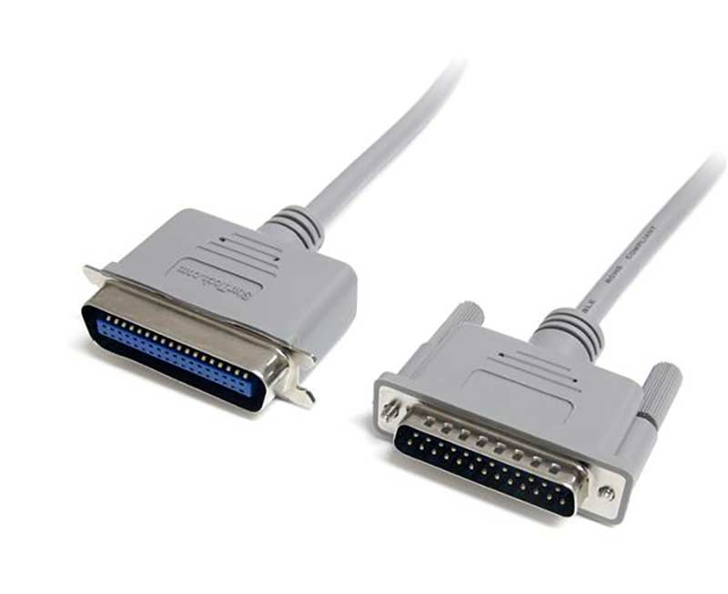
CENTRONICS
DB 25

Slide 6
PUERO ATA o P-ATA: Parallel Advanced Technologies Attachment
Western Digital
Dispositivos de almacenamiento masivo
ATA-1 : 8 MB/seg
ATA-8 : 166 MB/seg
REEMPLAZADA POR EL SERIAL ATA (SATA)

Slide 7
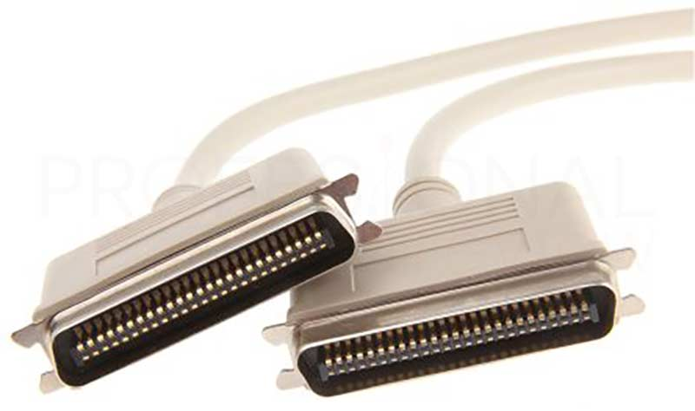
PUERO SCSI: Small Computer System Interface
SCSI-1 : 5 MB/seg
8 dispositivos
ULTRA SCSI: 80 MB/seg
16 dispositivos
SERIAL ATTACHED SCSI (SAS)
SA SCSI 3.2 → Fire Wire
Creada para grandes volúmenes RAID (Redundant Array of Independent Disks)

Slide 8
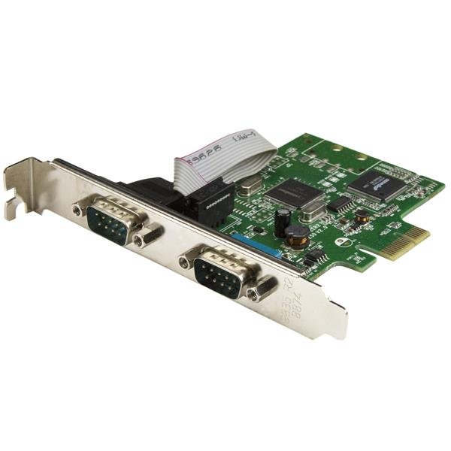
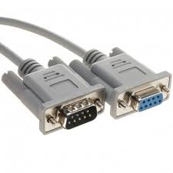
CABLES DB9
PUERTO SERIE RS232-C PCI EXPRESS

Slide 9


BAUDEAJE =$\frac{1}{BITS x SEGUNDO}$

Slide 12
PUERTO USB (Universal Serial Bus)
Premisas esenciales
-Seguridad en la transferencia de la información
-Velocidad de transferencia.
-Comunicación bidireccional: host al periférico y viceversa.
-Periférico pueda ser conectado y desconectado con la PC funcionando
-No reiniciar el equipo para poder establecer la comunicación.
-Compatible con todas las versiones anteriores.
-Alimentar al periférico a través del mismo cable (500 mA / 5 Voltios) (900ma USB3.0)

Slide 13








Slide 15
CONECTORES Y CABLES

Slide 25
ELEMENTOS DE UNA TRANSFERENCIA

Slide 26
Endpoints
Pipes
Split transactions
COMUNICACIÓN EN EL USB
Comunicaciones de Enumeración
Comunicaciones de Aplicación

Slide 27
MODOS DE
TRANSFERENCIA
USB

Slide 28
Modo de transferencia de Control
Proceso de enumeración y configuración del pipe.
Disponibilidad : endpoint cero siempre debe estar configurado de este modo.
Estructura : tres etapas. Setup, Data (opcional) y Status.
Tamaño del paquete Data:
Low Speed 8 bytes.
Full Speed 8, 16, 32, o 64 bytes.
High Speed 64 bytes.
Velocidad: El Host es responsable de reservar cierto porcentaje del bus para el o los canales de control que tenga el sistema. Para Low Speed se reserva un 10 % y
para las velocidades más altas un 20%.
Detección y manejo de errores : Si un dispositivo no retorna un valor válido como Handshake el Host repite dos veces más el mensaje antes de reportar el error.

Slide 29
Modo de transferencia BULK
transporte de grandes volúmenes de datos, ya sea desde o hacia el Host, donde el tiempo no representa un parámetro esencial.
Disponibilidad : Solo dispositivos en Full o High speed pueden trabajar en este modo.
dispositivos de almacenamiento masivo tienen un pipe en modo Bulk.
Estructura : Host envía un paquete Token ya sea IN u OUT. Luego se inicia una secuencia de paquetes de datos.
Transferencia sea bidireccional requiere la configuración de dos pipes, uno en cada sentido.
Tamaño del paquete de datos : En Full Speed 8, 16, 32, 64 bytes por paquete. En High speed puede llagar a 512 bytes.
Velocidad : El Host no hace ninguna reserva de ancho de banda en el bus. High speed puede llegar a una velocidad de transferencia de 53.248 Mega bytes / segundo.
Manejo de errores : detección de errores tanto en el CRC como el handshake apropiado. El Host hará dos reintentos luego de un Handshake no esperado.

Slide 30
Modo de transferencia Interrupción
Dispositivos que necesitan conectarse o enviar información en periodos de tiempo muy específicos
Disponibilidad : Todas las velocidades soportan este modo. Los dispositivos no necesitan tener un pipe en este modo. Ciertas clases de dispositivos si, por ejemplo los HID class (clase “Human interface devices”).
Estructura : es igual al modo Bulk solo que los tiempos de espera son distintos.
Tamaño del paquete de datos :
Low Speed 1 a 8 bytes.
Full Speed 1 a 64 bytes.
High Speed 1 a 1024 bytes.
Velocidad : se garantiza una latencia máxima. Es programable
Manejo de errores : usa los mensajes de respuesta para verificar si la información fue apropiadamente recibida.

Slide 31
Modo de transferencia Isócrono
Dispositivos que necesitan recibir información de forma constante
con la posibilidad de tolerar cierto error en cada transferencia.
Disponibilidad : Solo dispositivos que trabajan a Full o High Speed
Estructura : Se garantiza que una parte del frame o microframe estará
reservada para la transferencia
Tamaño del paquete de datos : A Full Speed el tamaño máximo de un paquete isócrono puede ir de 0 a 1023 bytes
Velocidad : A Full Speed se puede llegar a enviar 1023 bytes por frame.
Esto lleva a poder transmitir 1.023 Mega Bytes por segundo
Manejo de errores : El precio que se paga por tener asegurado el ancho de banda es que no hay
corrección de errores.

